Slide 1

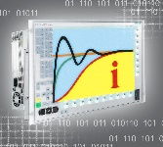

Лекція № 12 Модульность коду. Node.js. Пакетний менеджер npm. Webpack. Формат JSON. WEB-сховище. Web Storage API. Локальне сховище. Сервіс для localStorage.
Національний технічний університет України «КИЇВСЬКИЙ ПОЛІТЕХНИЧНИЙ ІНСТИТУТ імені ІГОРЯ СІКОРСЬКОГО
Кафедра інформаційних систем та технологій
ІНТЕРНЕТ-ТЕХНОЛОГІЇ та ПРОЄКТУВАННЯ WEB – ЗАСТОСУВАНЬ
Лектор
Проскура СвІтлана Леонідівна
slproskura@gmail.com

Slide 2
Node.js
Node.js - легке та ефективне середовище виконання JavaScript. Дозволяє писати високопродуктивні серверні застосунки та інструменти.
Node.js побудована на JavaScript-рушію V8 і написана на C++.
Спочатку Node.js створювалася як серверне оточення для застосунків, але розробники почали використовувати її для створення інструментів, які допомагають автоматизувати виконання локальних завдань.
В результаті нова екосистема інструментів, яка виникла навколо Node.js, призвела до трансформації процесу фронтенд-розробки.

Slide 3
Встановлення Node js
Щоб встановити останню стабільну версію, перейдіть на офіційну сторінку,
завантажте LTS-інсталятор і дотримуйтесь вказівок.
Існують інсталятори для всіх популярних операційних систем - Windows, MacOS і Linux.
ЦІКАВО
Користувачам Windows необхідно вибрати чекбокси для встановлення всіх додаткових інструментів,
крім Chocolatey.
Це встановить Python і різноманітні допоміжні утиліти і компілятори.
Після встановлення в терміналі буде доступна команда node.
Щоб переконатися, що встановлення пройшло успішно, перевірте версію,
запустивши в консолі команду node з прапорцем version.
node --version

Slide 4
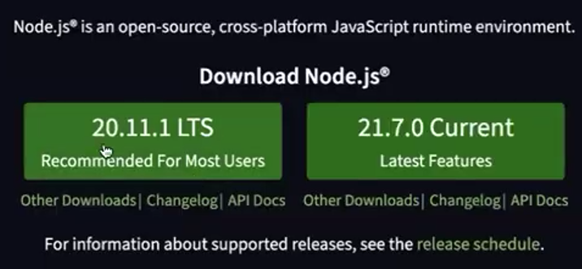
Node js
LTS – long Time Support довготривала підтримка
CLI - Command line interface

Slide 5
Terminal Commands
## Terminal Commands
- `cd gitTutorial` - переходимо в папку gitTutorial
- `Для того щоб вийти з режиму перегляду комітів використовуйте - `(cd имя) папки`
- `(cd ..) на напку в низ`
- `(mkdir название) - створити папку`
- `(pwd) вказує у якій папці ви находитесь`
- `(ls)`
- `(ls -l) вказує які файли знаходяться у папці`
- `(clear) очистити консоль`
- `(mv имя имя) перейменування/переміщення`
- `(rm имя) вилучення файла`
- `(rmdir имя) вилучення папки`
- `(touch имя ) створення файлау`
- `(mkdir имя ) створення папки`

Slide 6

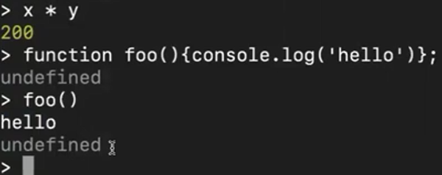
Node js

Slide 7
Пакетний менеджер npm
Щоб використовувати все різноманіття інструментів (або пакетів) Node.js, нам необхідна можливість встановлювати і керувати ними.
Для цього створений NPM (node ​​package manager) - пакетний менеджер Node.js. Він встановлює потрібні пакети і забезпечує зручний інтерфейс для роботи з ними.
NPM складається з трьох основних компонентів:
Сайт npmjs.com - використовується для пошуку та ознайомлення з документацією пакетів.
Інтерфейс командного рядка (CLI) - запускається з терміналу і надає набір команд для роботи з реєстром і пакетами. Дозволяє створювати скрипти для запуску в терміналі.
Реєстр пакетів (registry) - велика загальнодоступна база даних інструментів розробки (пакетів).
Пакет (package) - невелика JavaScript бібліотека, що вирішує специфічне завдання. Пакети пишуть самі розробники і діляться зі спільнотою. Такий підхід спрощує життя, тому що не потрібно винаходити колесо, всі колеса вже давно лежать на полицях реєстру і готові до використання.
ЦІКАВО
Пакети абстрагують реалізацію функціоналу, надаючи розробнику зручний інтерфейс. Це робить код чистішим, читабельнішим і дозволяє простіше його підтримувати.

Slide 8
Команди NPM
Перелічимо основні команди і будемо послідовно використовувати і розглядати в деталях.
npm init - ініціалізує npm в проекті і створює файл package.json
npm install - встановлює всі залежності, перелічені в package.json
npm list --depth=0 - виведе в терміналі список локально встановлених пакетів з номерами їх версій, без залежностей
npm install [package-name] - встановить пакет локально у папку node_modules
npm uninstall [package-name] - видалить пакет, встановлений локально і оновить package.json
npm start і npm test - запустить скрипт start або test, розташований в package.json
npm run [custom-script] - запустить кастомний скрипт, розташований в package.json
npm outdated - використовується для пошуку оновлень, виявить сумісні версії програмно і виведе список доступних оновлень
npm update - оновить всі пакети до максимально дозволеної версії
Документація NPM https://docs.npmjs.com/

Slide 9
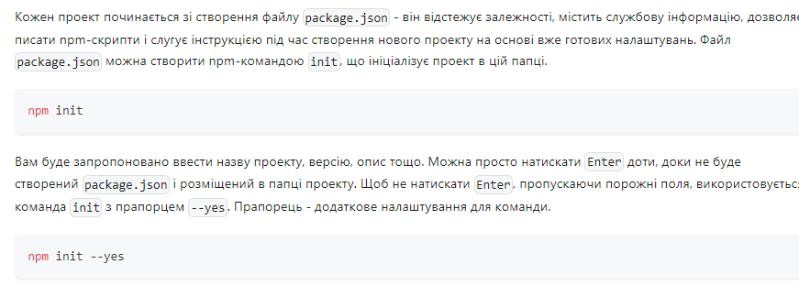
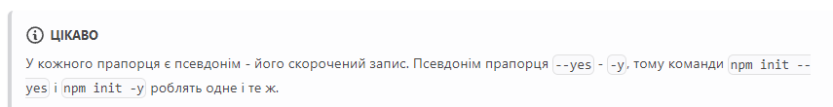
Ініціалізація проекту

Slide 10

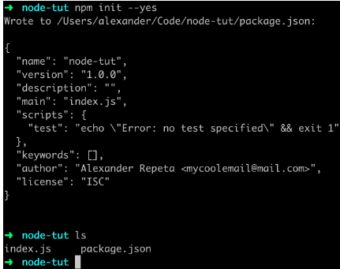
Ініціалізація проекту

Slide 11
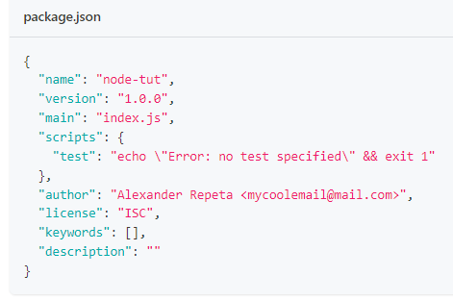
Ініціалізація проекту

Slide 12
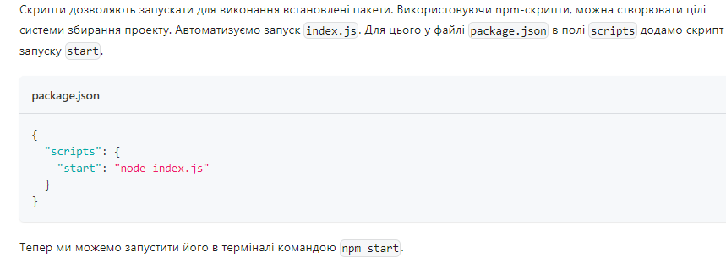
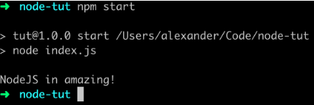
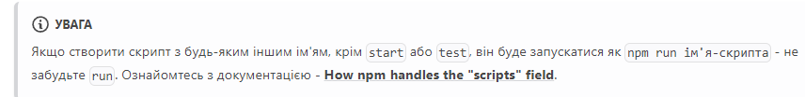
npm-скрипти

Slide 13
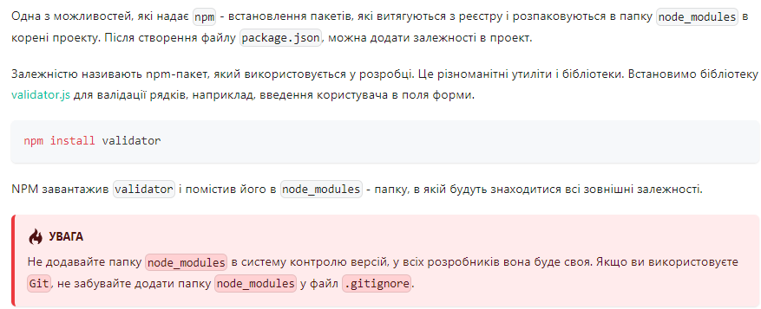
Встановлення пакетів

Slide 14
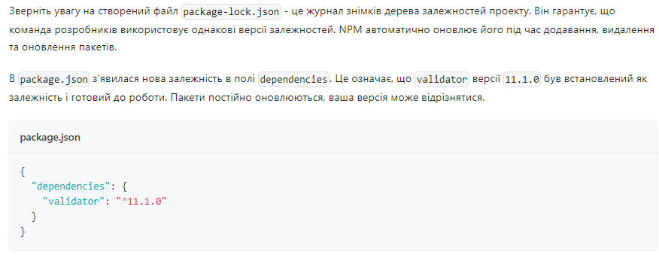
Встановлення пакетів

Slide 15
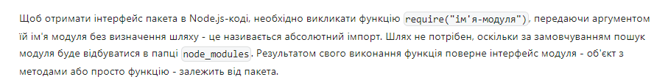
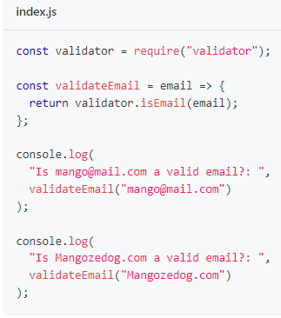
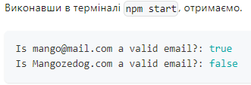
Встановлення пакетів

Slide 16
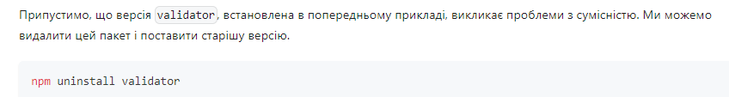
Видалення пакетів

Slide 17
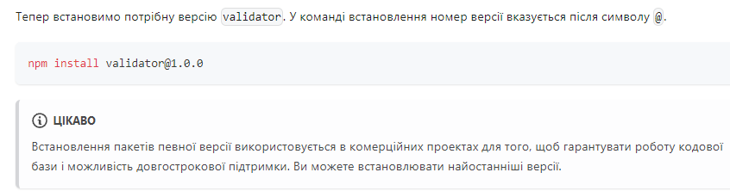
Встановлення певної версії пакета

Slide 18
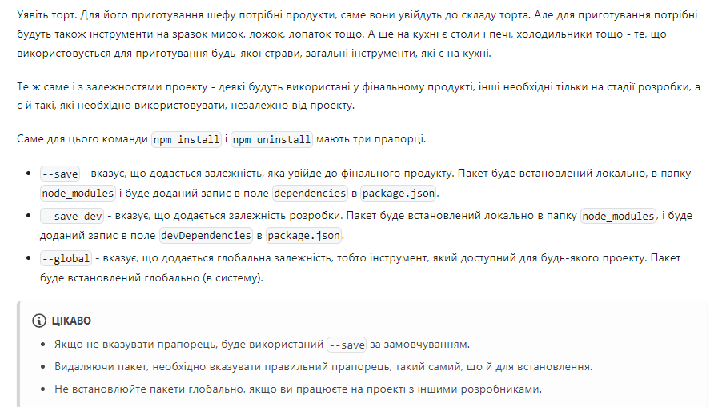
Типи залежностей

Slide 19
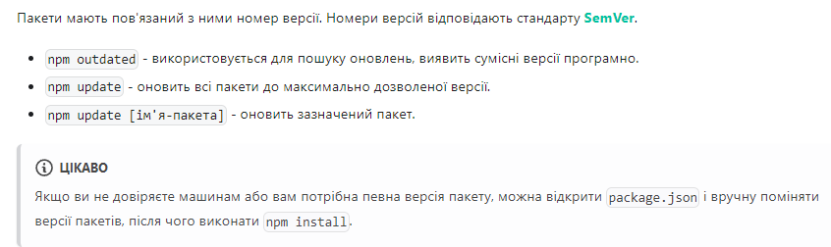
Управління версіями пакетів
Семантичне керування версіями 2.0.0 https://semver.org/

Slide 20
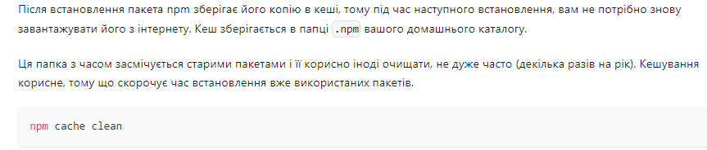
Управління кешем

Slide 21
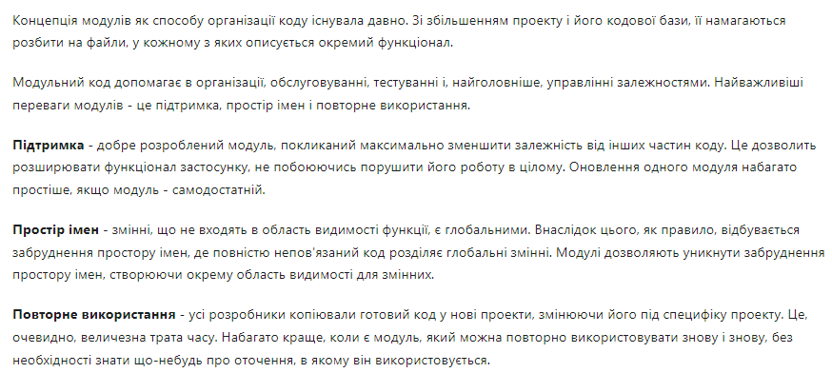
Модульність коду

Slide 22
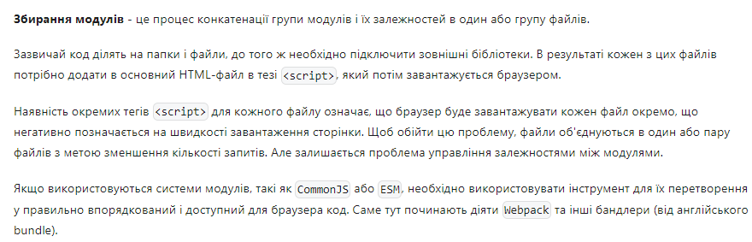
Збирання модулів

Slide 23
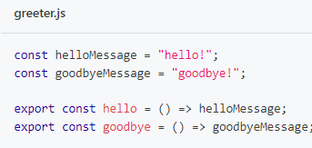
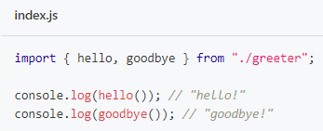
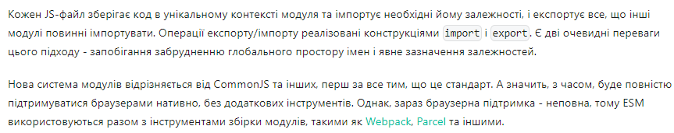
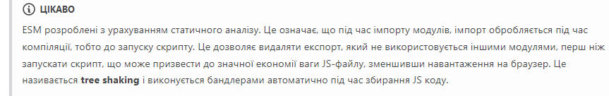
ECMAScript Modules (ESM)

Slide 24
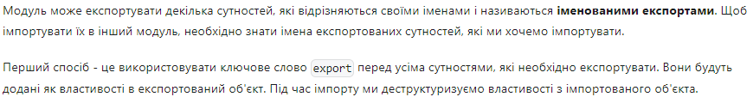
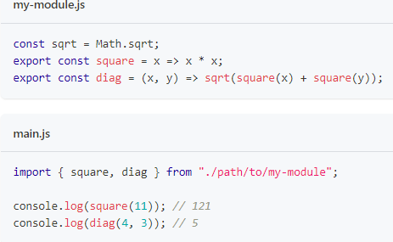
Named export

Slide 25
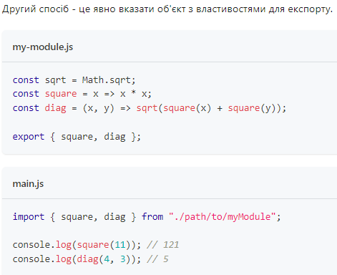
Named export

Slide 26
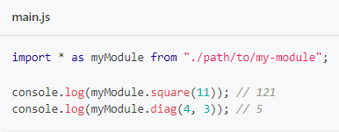
Named export

Slide 27
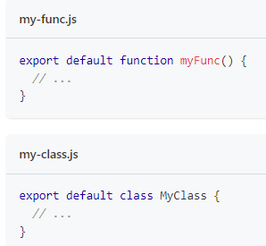
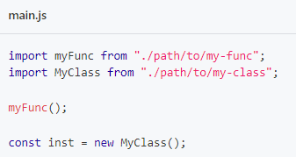
Default export

Slide 28
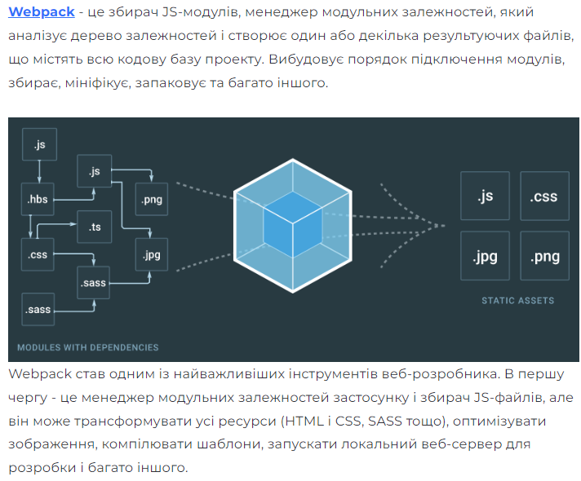
Знайомство з Webpack

Slide 29
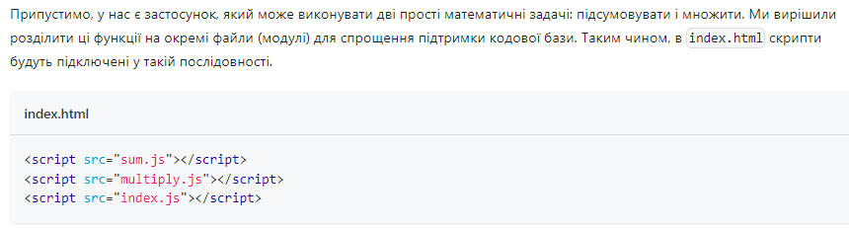
Знайомство з Webpack. Принцип роботи

Slide 30
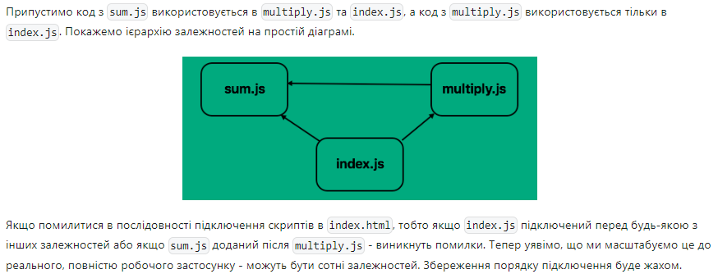
Знайомство з Webpack. Принцип роботи

Slide 31
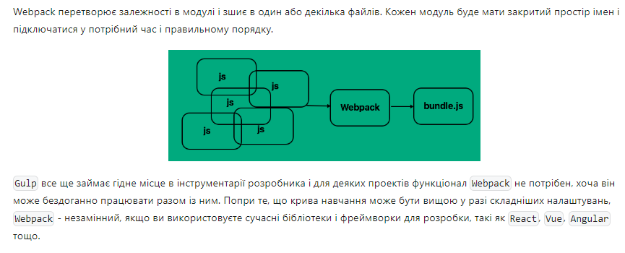
Знайомство з Webpack. Принцип роботи

Slide 32
Налаштування
За посиланнями нижче ви знайдете вичерпні інструкції з покроковими поясненнями налаштування Webpack.
How to set up webpack 5 from scratch
Документація Webpack

Slide 33
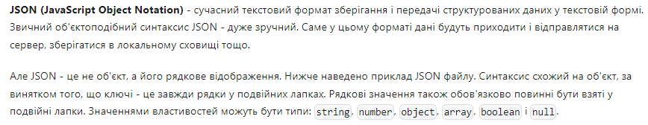
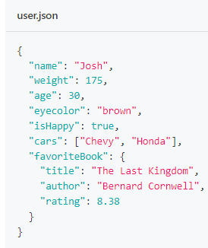
Формат JSON
Javascript і JSON чудово працюють разом, завдяки методам вбудованого класу JSON, які перетворюють JavaScript об'єкт у JSON і навпаки. Незалежно від того, що у вас є, можна легко отримати зворотне.

Slide 34
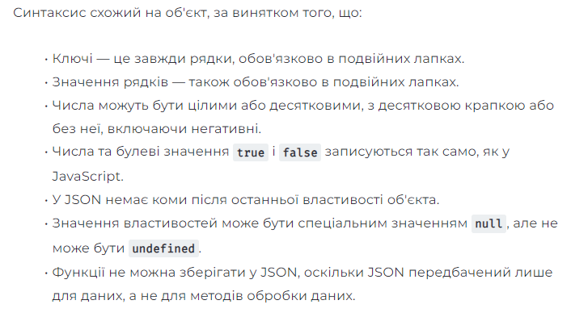
Формат JSON

Slide 35
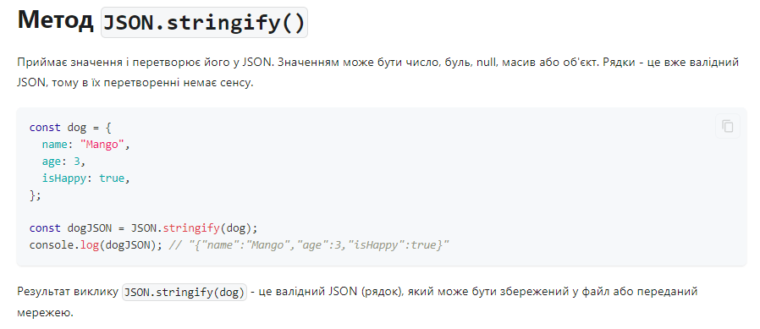
Перетворення у Формат JSON
Javascript і JSON чудово працюють разом, завдяки методам вбудованого класу JSON, які перетворюють JavaScript об'єкт у JSON і навпаки. Незалежно від того, що у вас є, можна легко отримати зворотне.

Slide 36
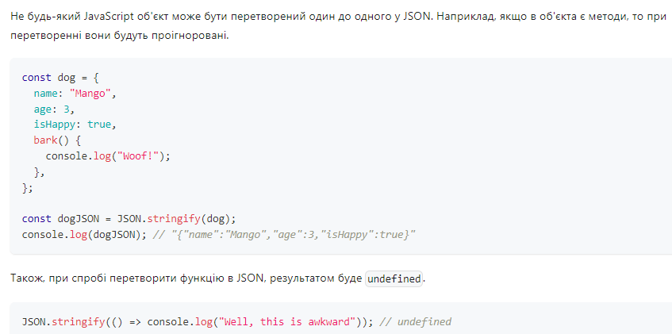
N

Slide 37
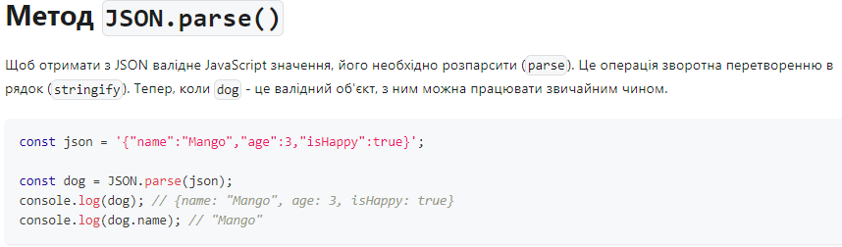

Slide 38
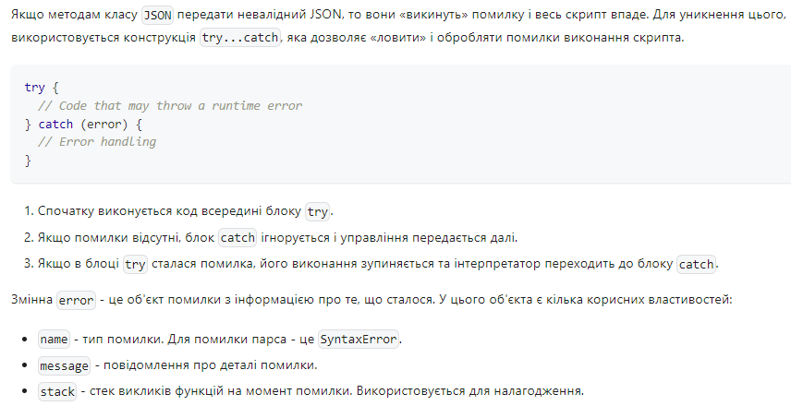
Обробка помилок

Slide 39
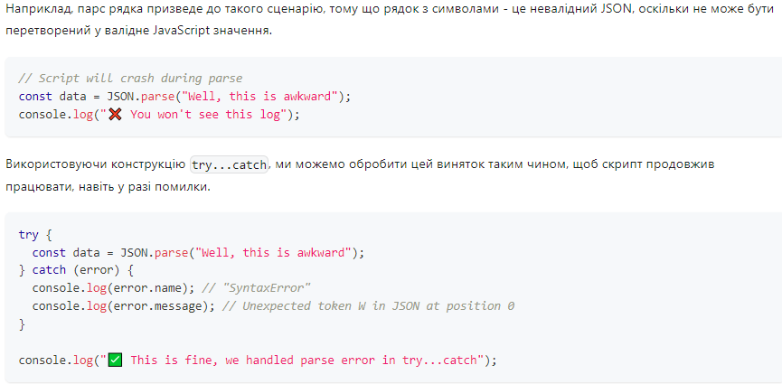
Обробка помилок

Slide 40
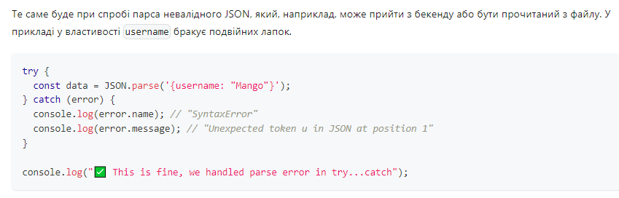
Обробка помилок

Slide 41
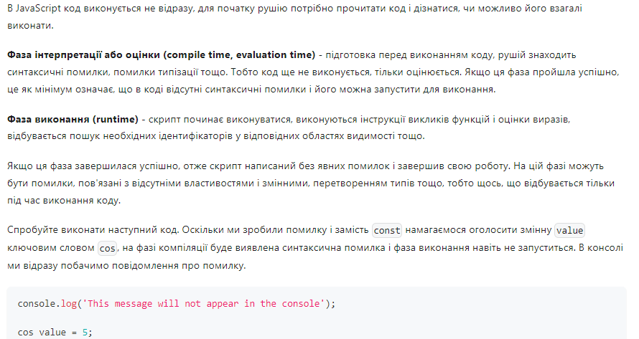
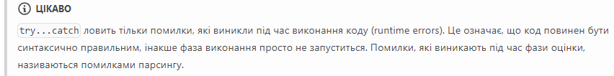
Фази виконання коду

Slide 42
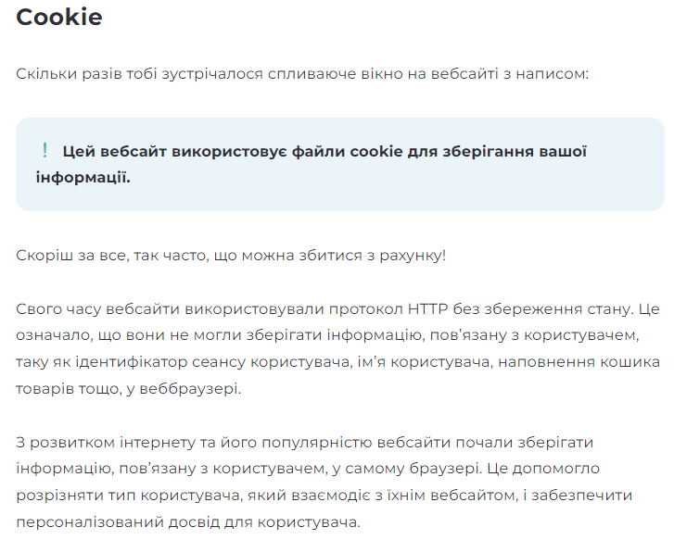

Вебсховище

Slide 43
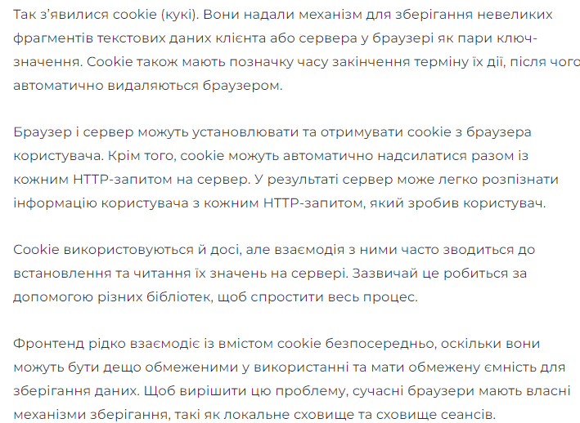
Вебсховище

Slide 44
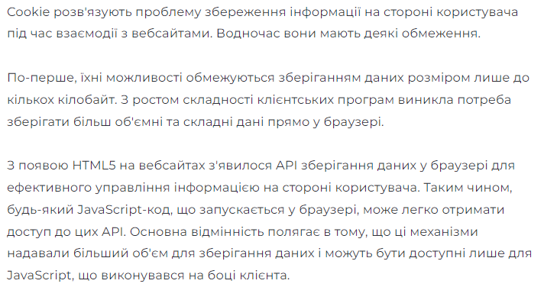

Вебсховище. Web Storage API

Slide 45

Вебсховище

Slide 46

Вебсховище

Slide 47

Вебсховище Інструменти розробника

Slide 48
Вебсховище

Slide 49
N

Slide 50
N

